Slide 1


420-3Q5-RA
Développement d’applications en
intelligence d’affaires
SESSION
A-2023
ENSEIGNANT
Marco Guay
C02

Slide 2


Remise GitHub
Visual Studio 2022

Slide 3
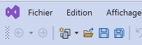
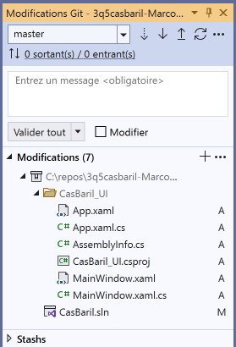
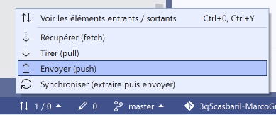
Commit et push

Slide 4

Liaison de données
Introduction au "binding"
https://github.com/cegepThetford/3Q5DemoBinding.git

Slide 5
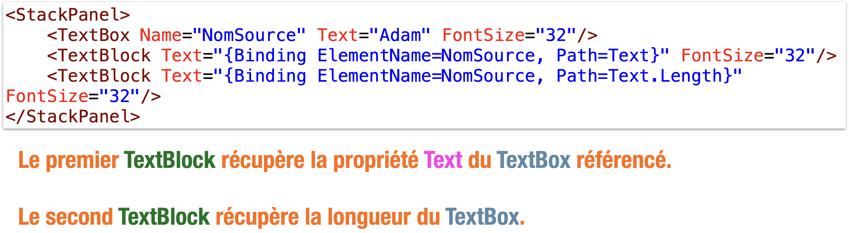
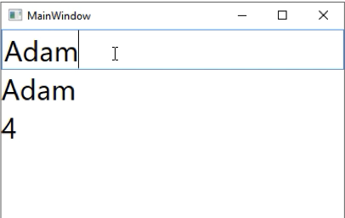
Exemple #1 Répéter la chaîne et compter le nombre de caractères

Slide 6
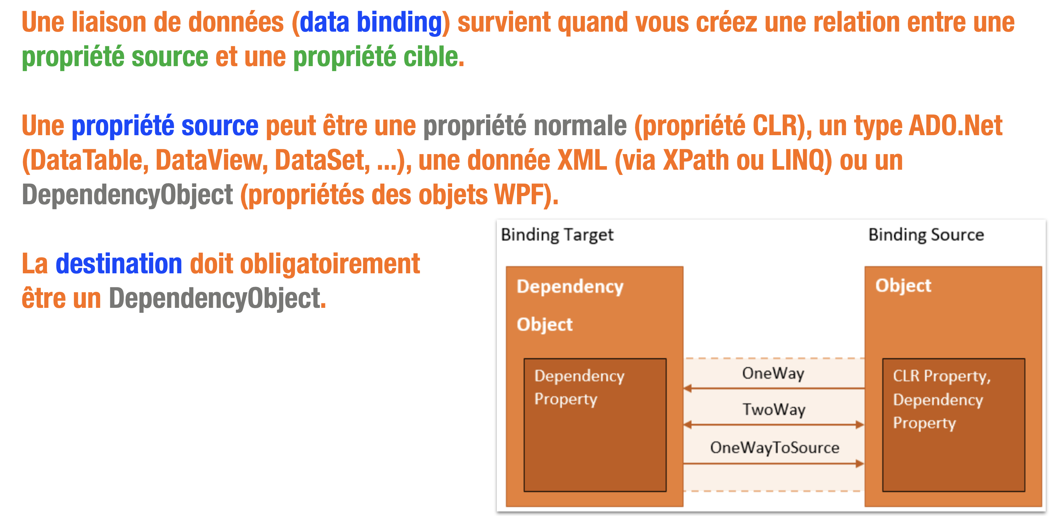
Source vs Cible

Slide 7
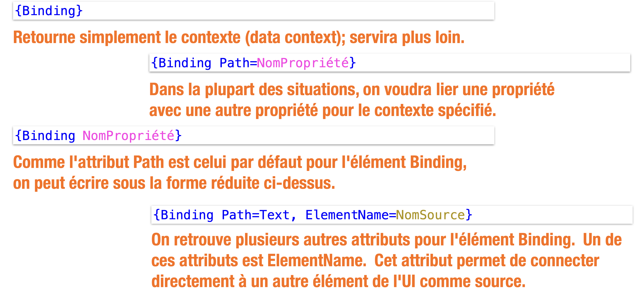
Syntaxe: Binding

Slide 8
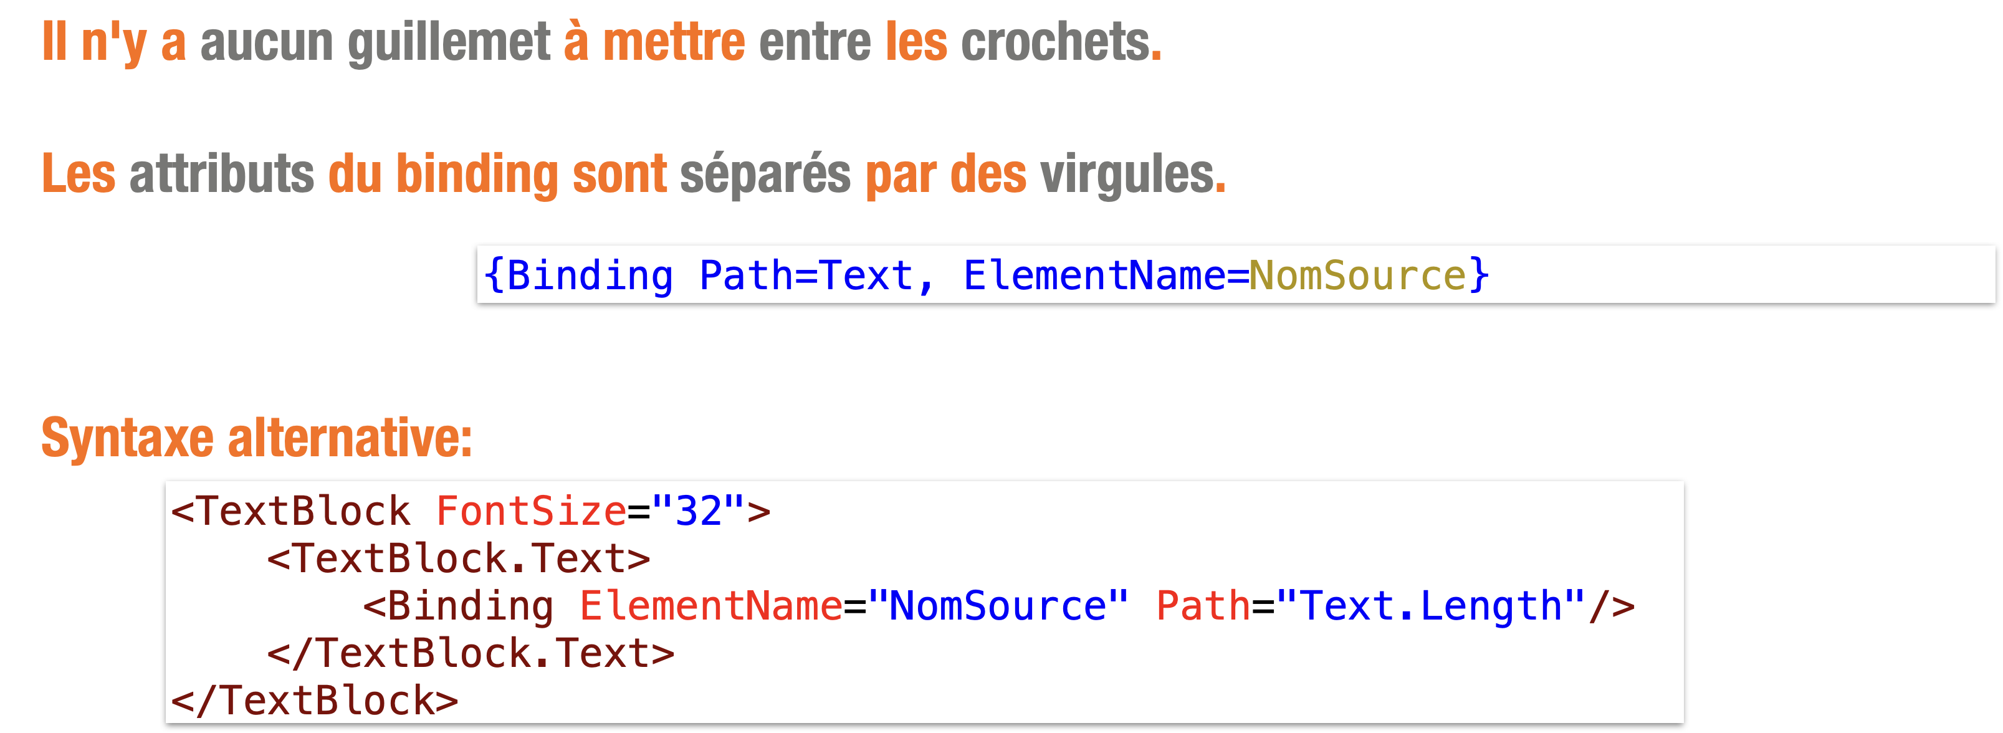
Syntaxe: Binding (2)

Slide 9
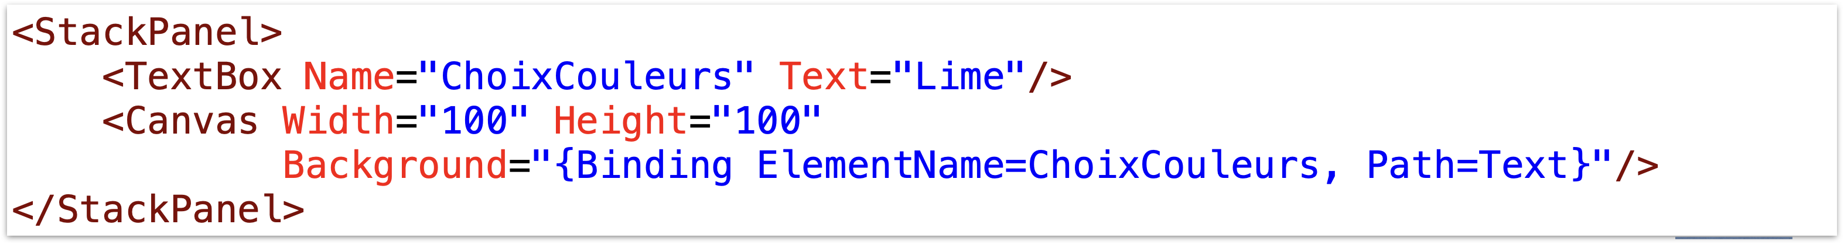
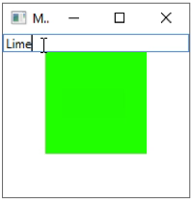
Exemple #2 Créez l'interface possédant un TextBox et un Canvas (100x100). On veut changer la couleur de la toile selon le texte fourni.

Slide 10
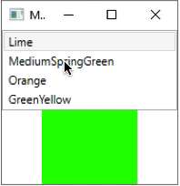
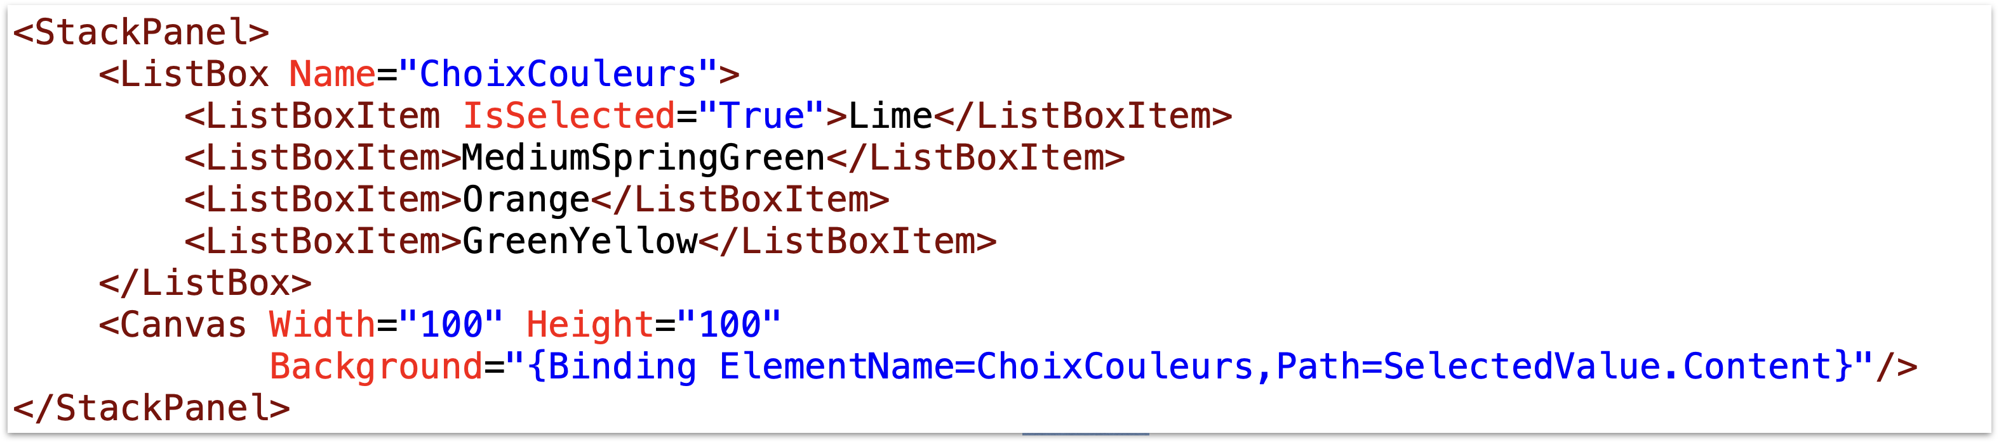
Exemple #3 -- variante #2
Ajouter une variante: ListBox, ListBoxItem
a) Enlever TextBox
b) Ajouter ListBox, même nom d'élément "ChoixCouleurs"
~~~ Lime, MediumSpringGreen, Orange et GreenYellow ~~~
c) Path=SelectedValue.Content

Slide 11
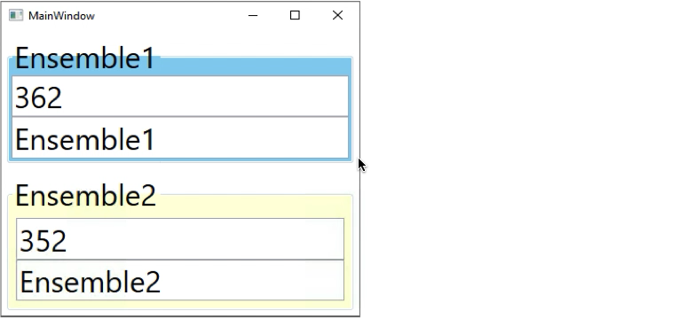
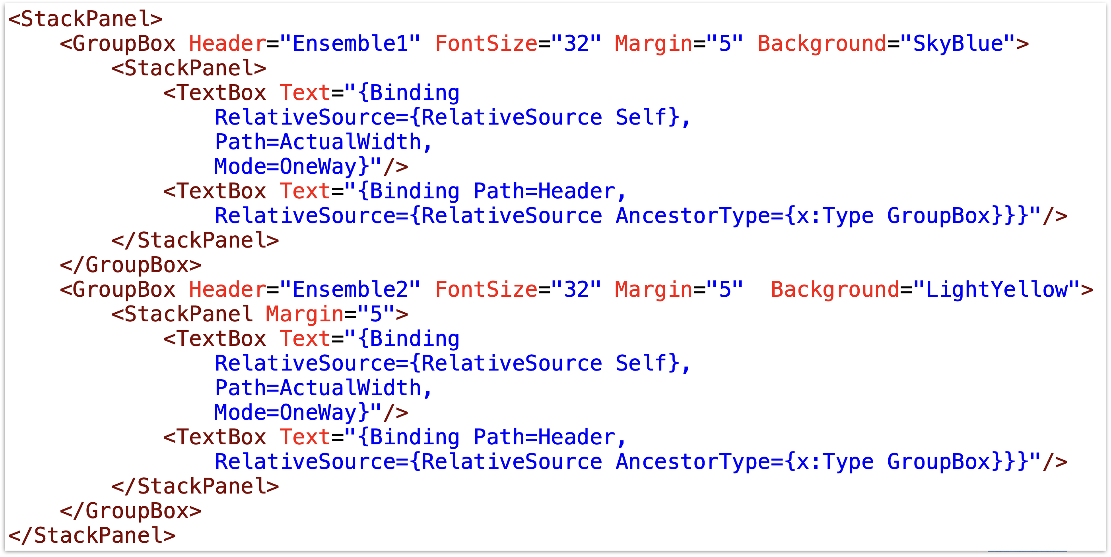
Exemple #4
RelativeSource

Slide 12
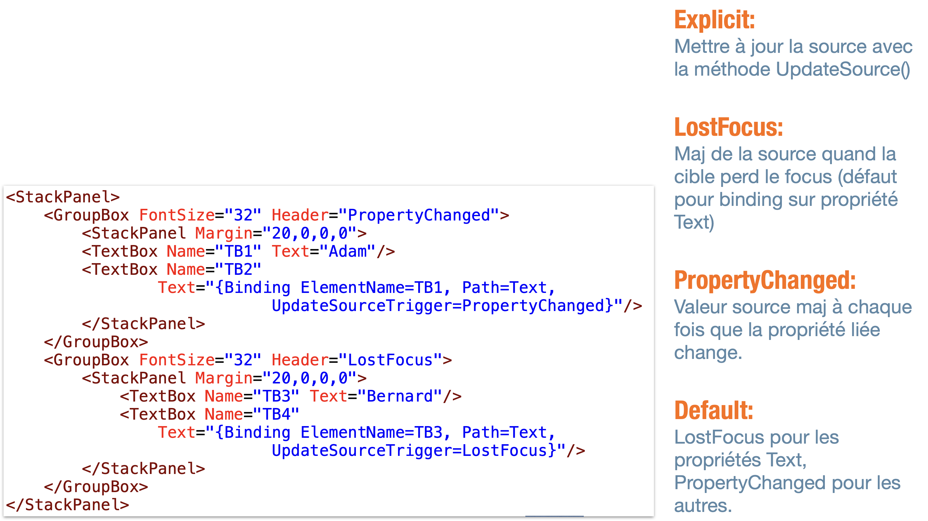
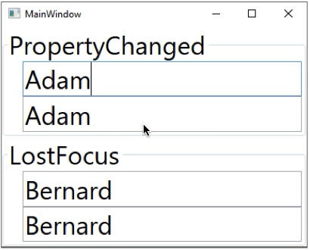
Exemple #5
UpdateSourceTrigger

Slide 13
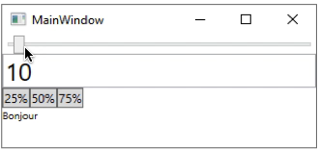
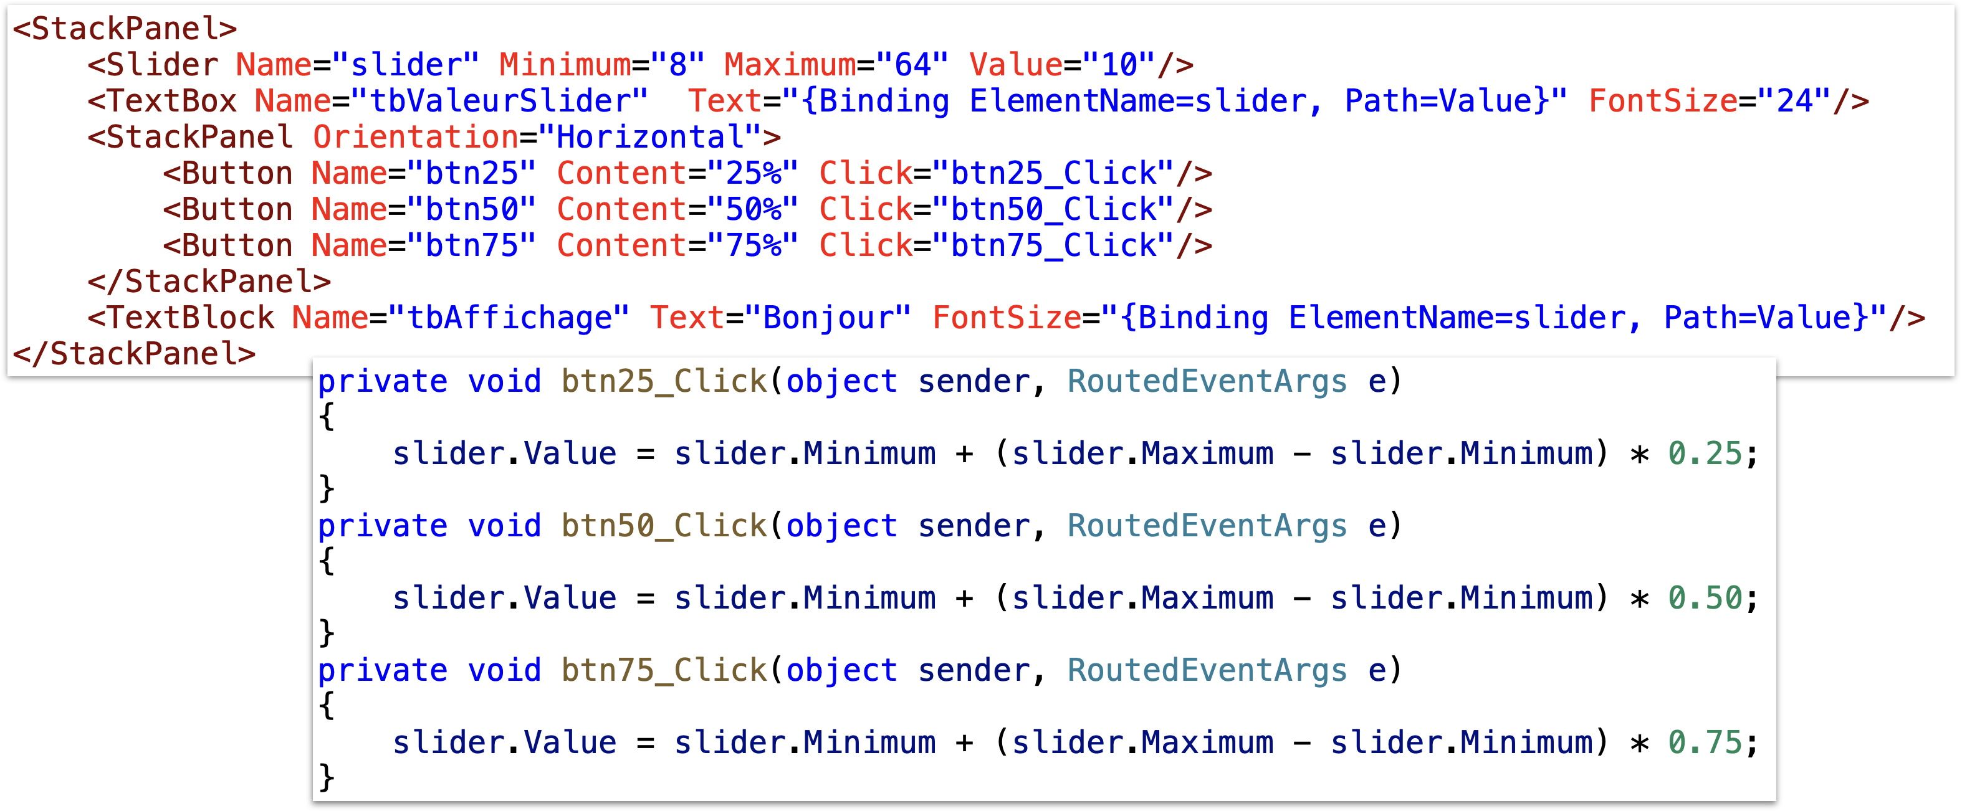
Exemple #6

Slide 14
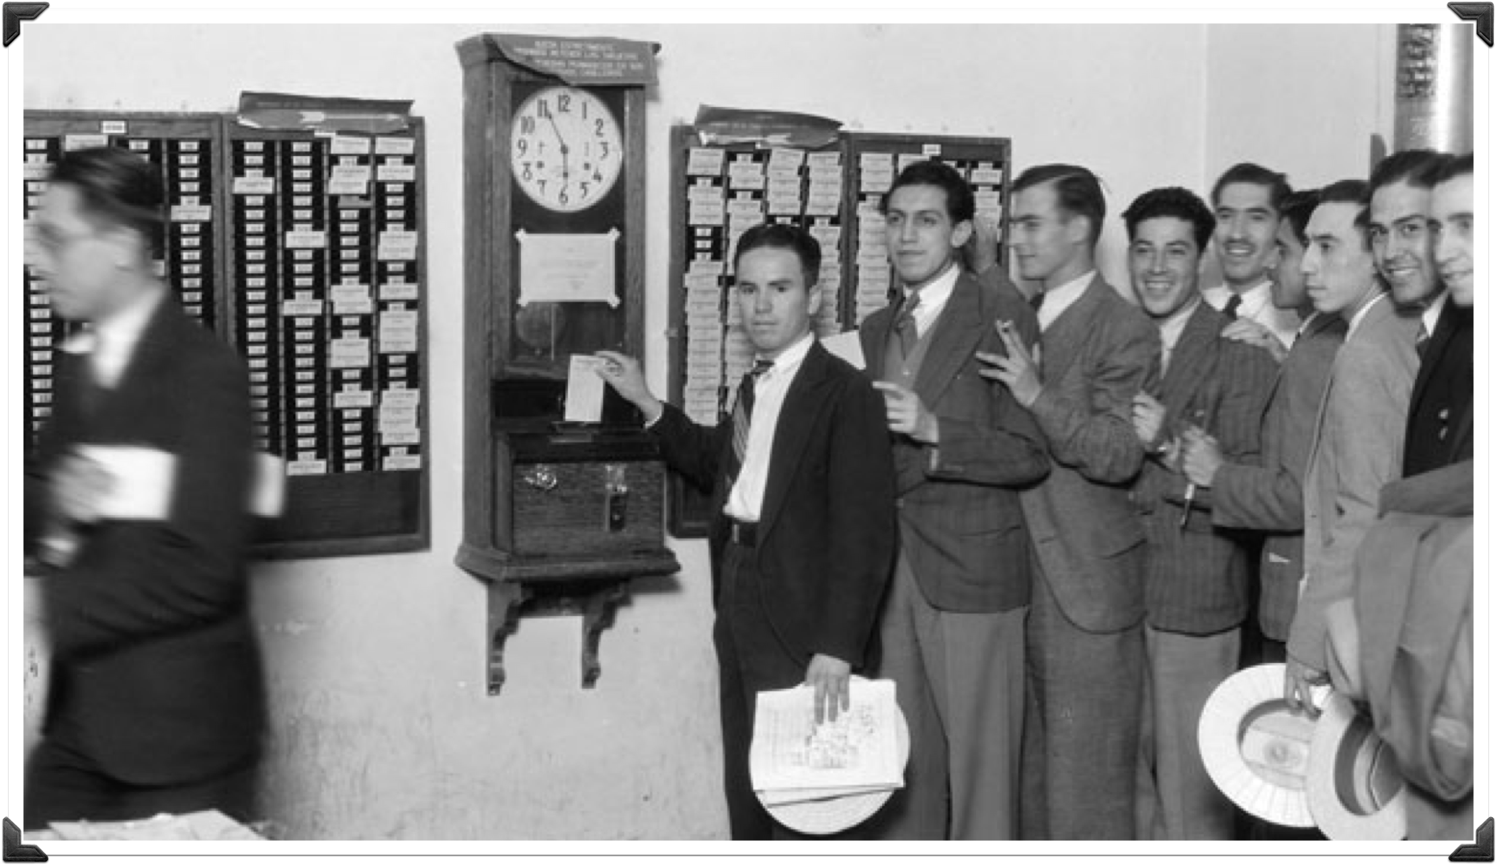
Exemple de binding
https://github.com/cegepThetford/3Q5BindingEmployeHoraire.git
Situation: Employé horaire

Slide 15
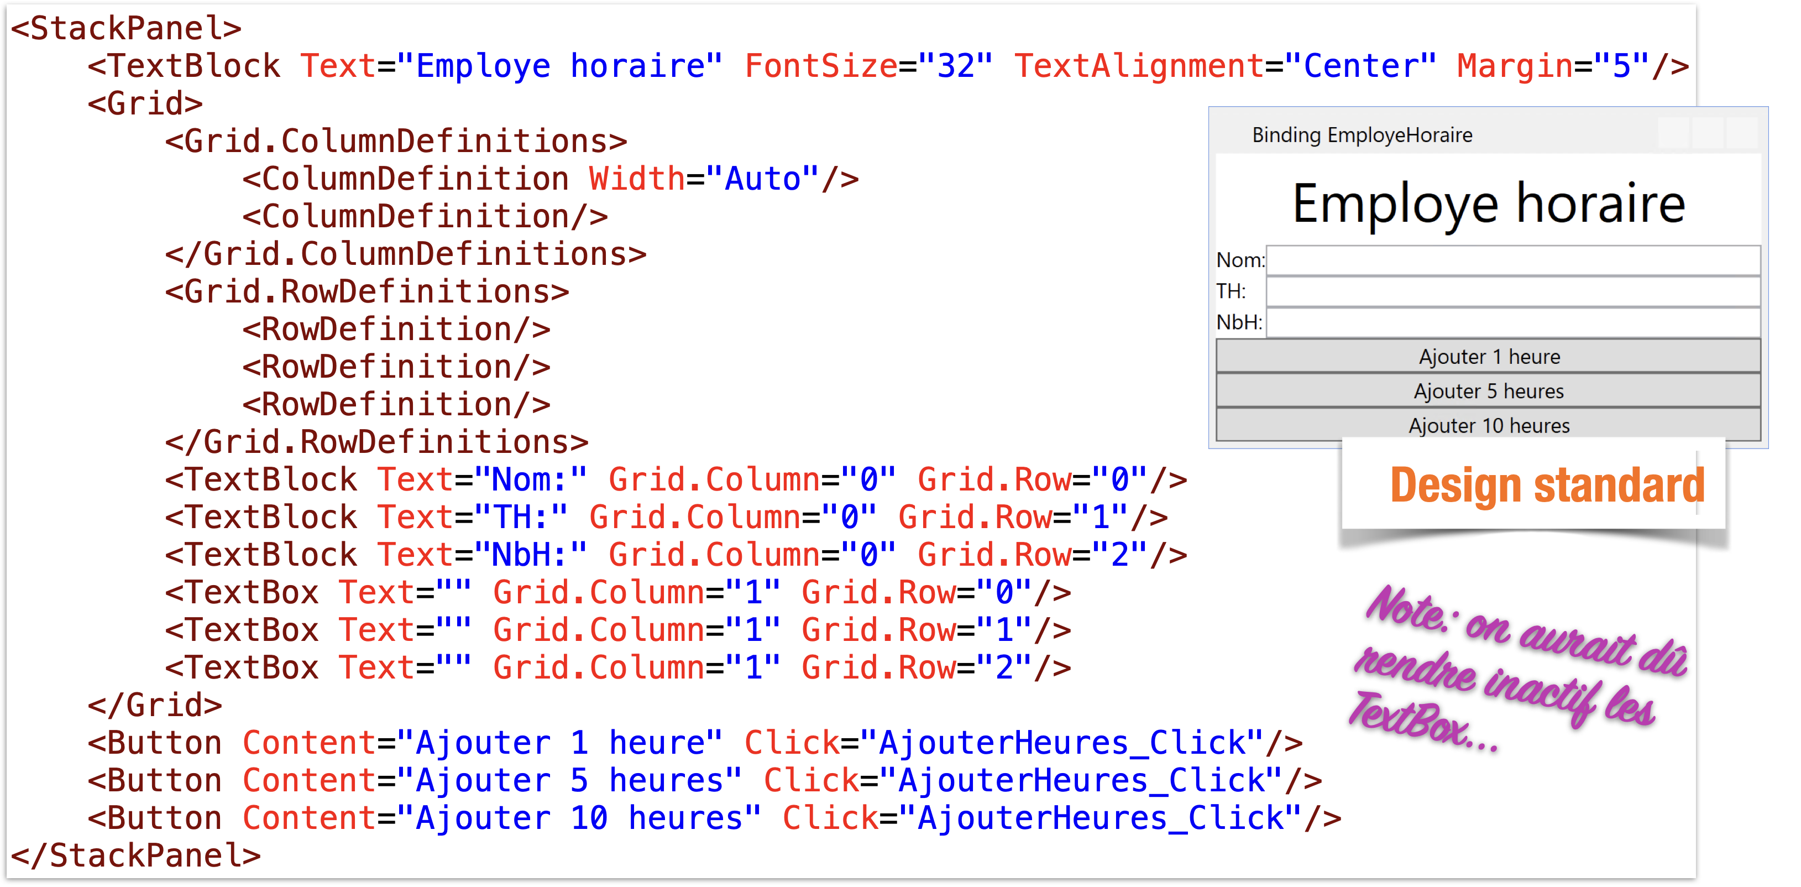
BindingEmployeHoraire (V1)

Slide 16
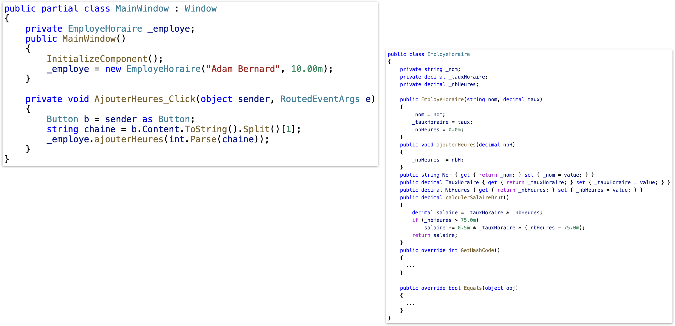
Code-behind (V1)

Slide 17
DataContext et binding
La propriété DataContext est la source par défaut du binding (définie dans FrameworkElement).
Il n'y a pas de source par défaut pour la propriété DataContext (elle est simplement égale à null au démarrage).
Un DataContext est passé par héritage à tous les contrôles enfants.

Slide 18
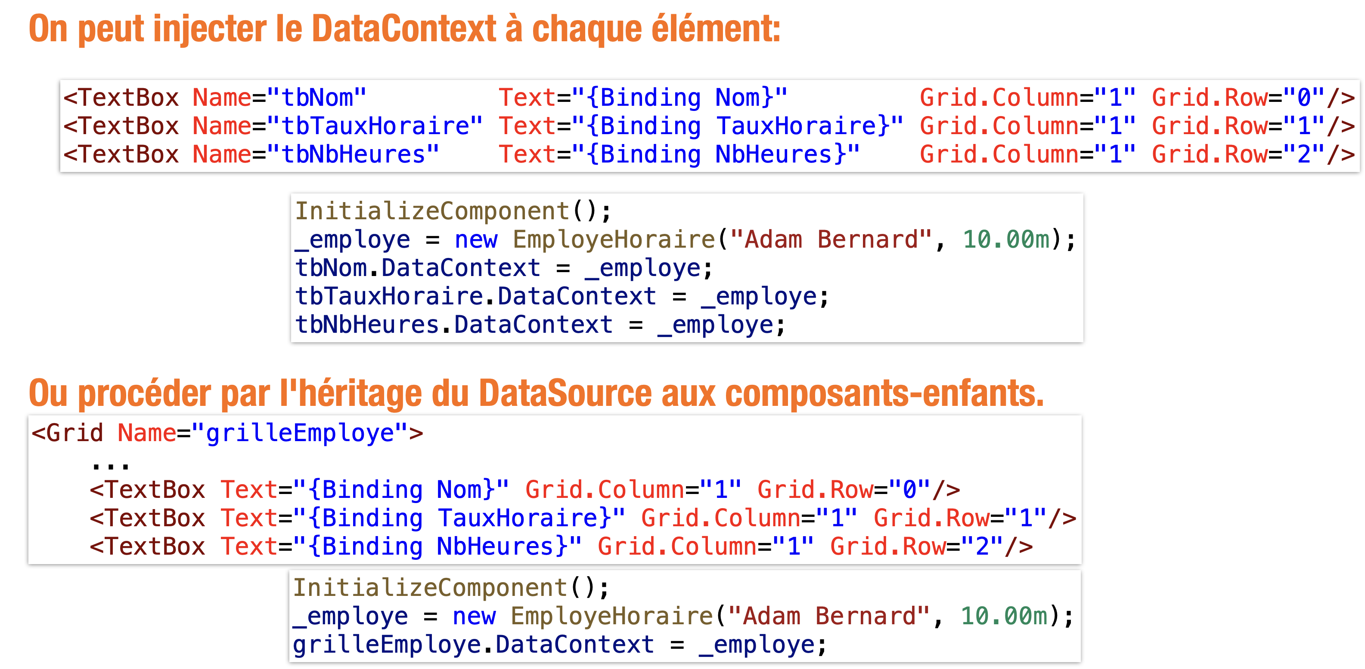
XAML et code-behind

Slide 19
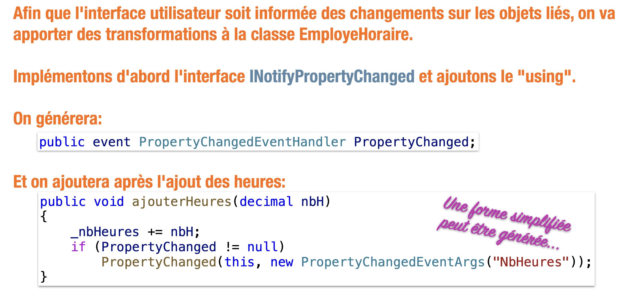
Mettre à jour l'interface?

Slide 20
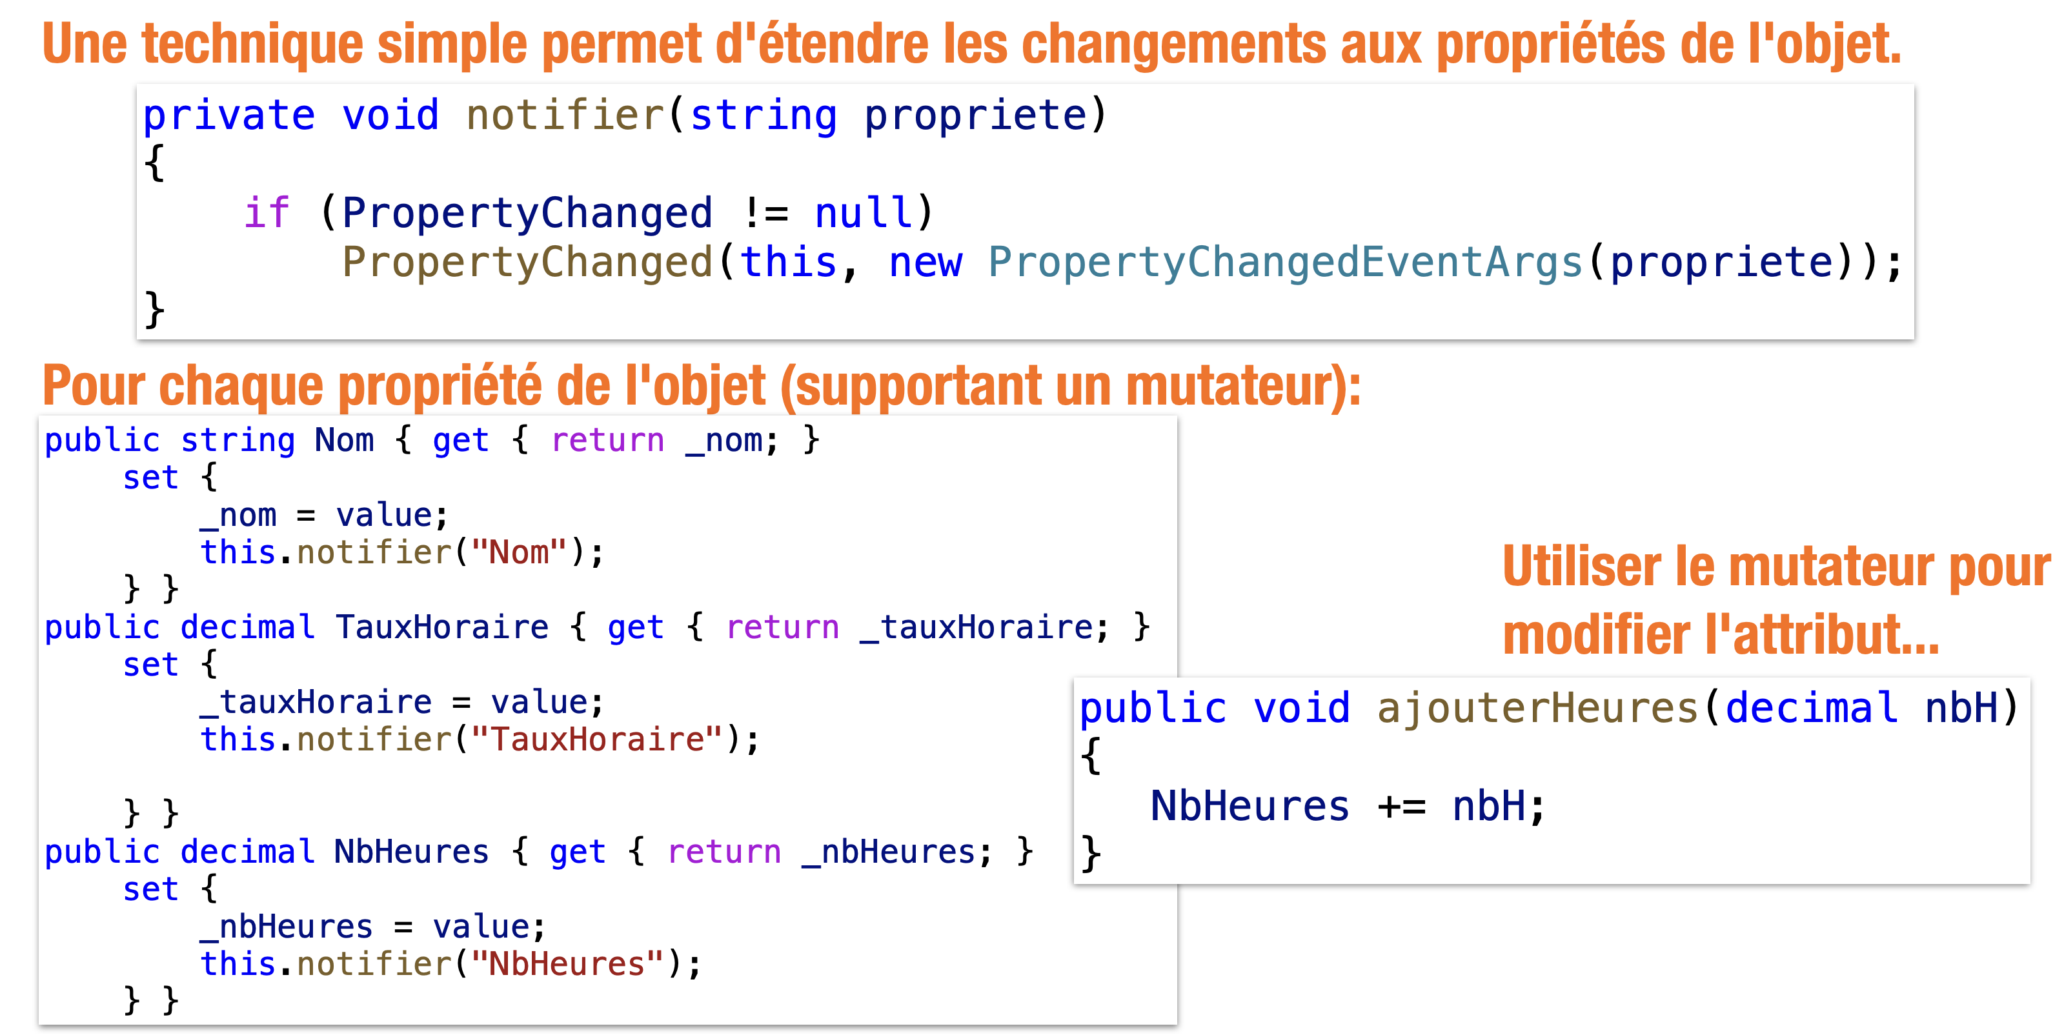
Pousser plus loin

Slide 21
Encore plus loin
Au lieu d'avoir une méthode "calculerSalaireBrut()", on pourrait transformer cela en propriété "SalaireBrut" (accesseur seulement).
En modifiant le nombre d'heures ou le taux horaire, on notifie qu'il y également un changement sur la propriété SalaireBrut.

Slide 22
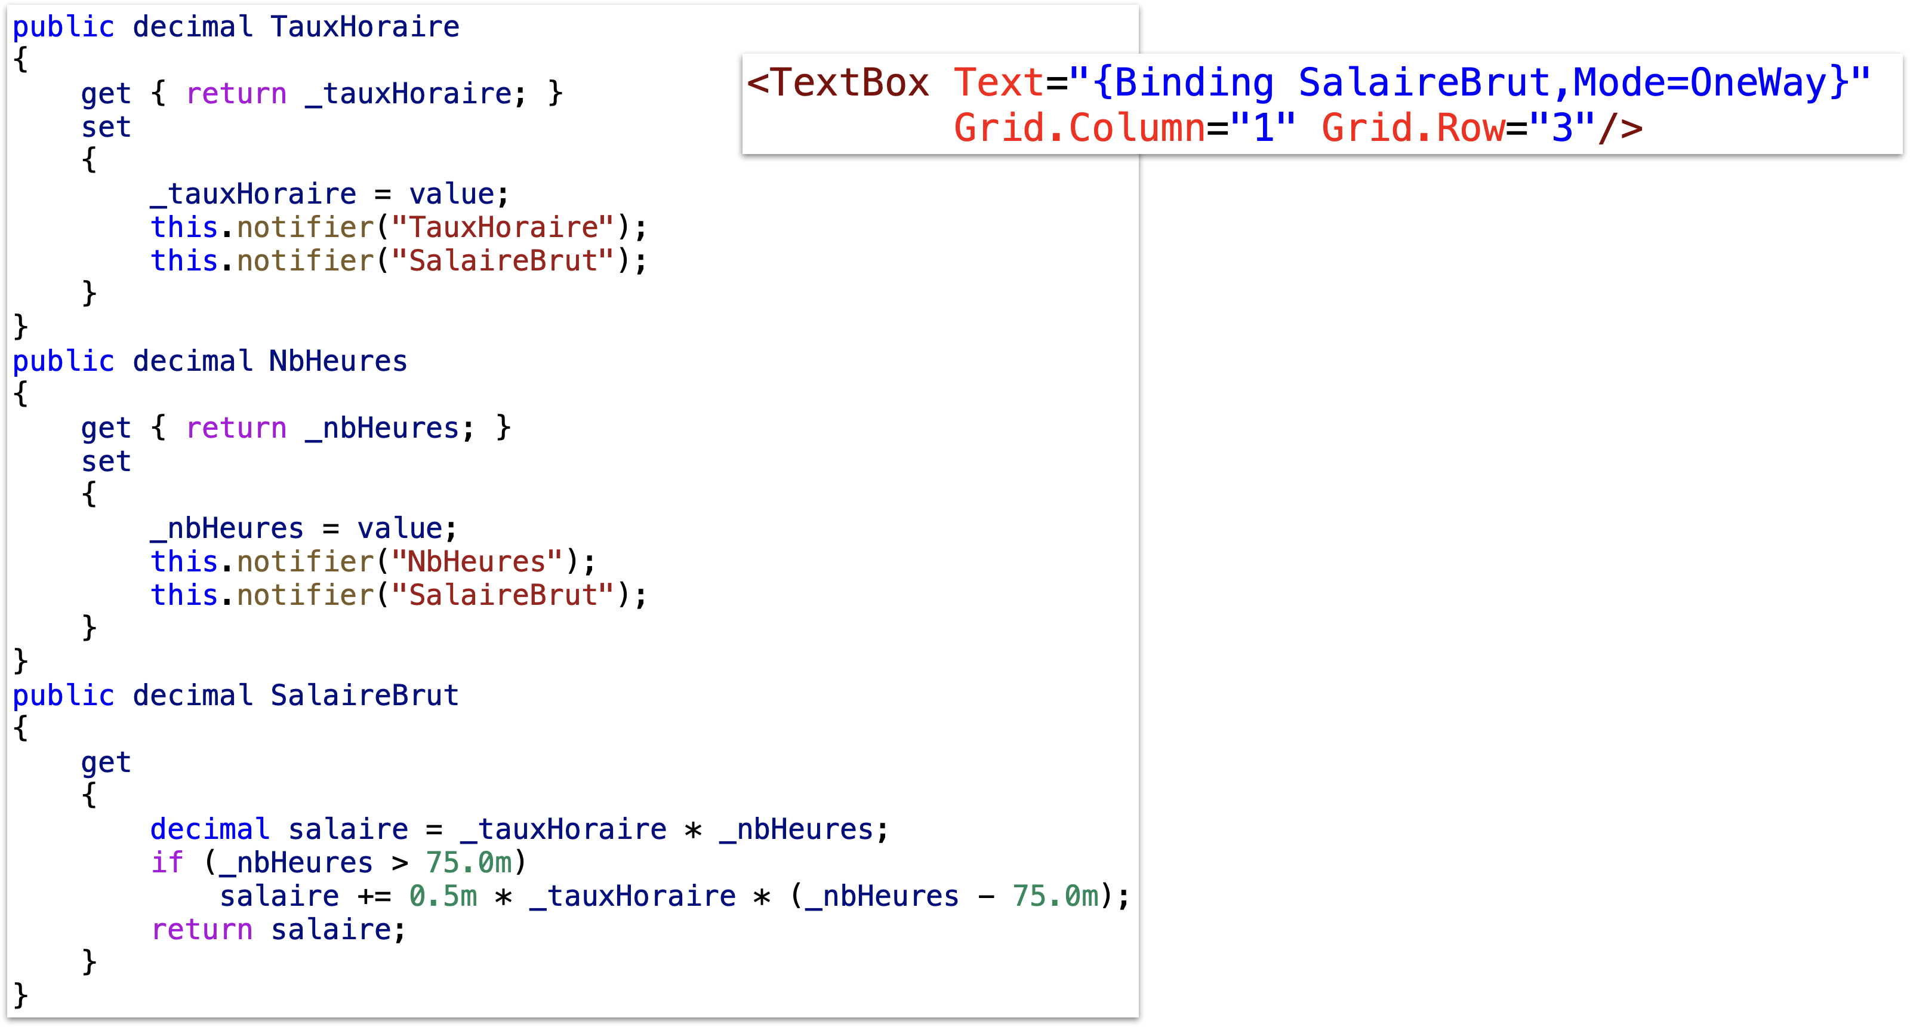
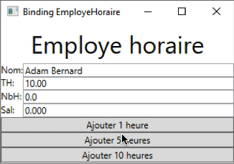

Slide 23
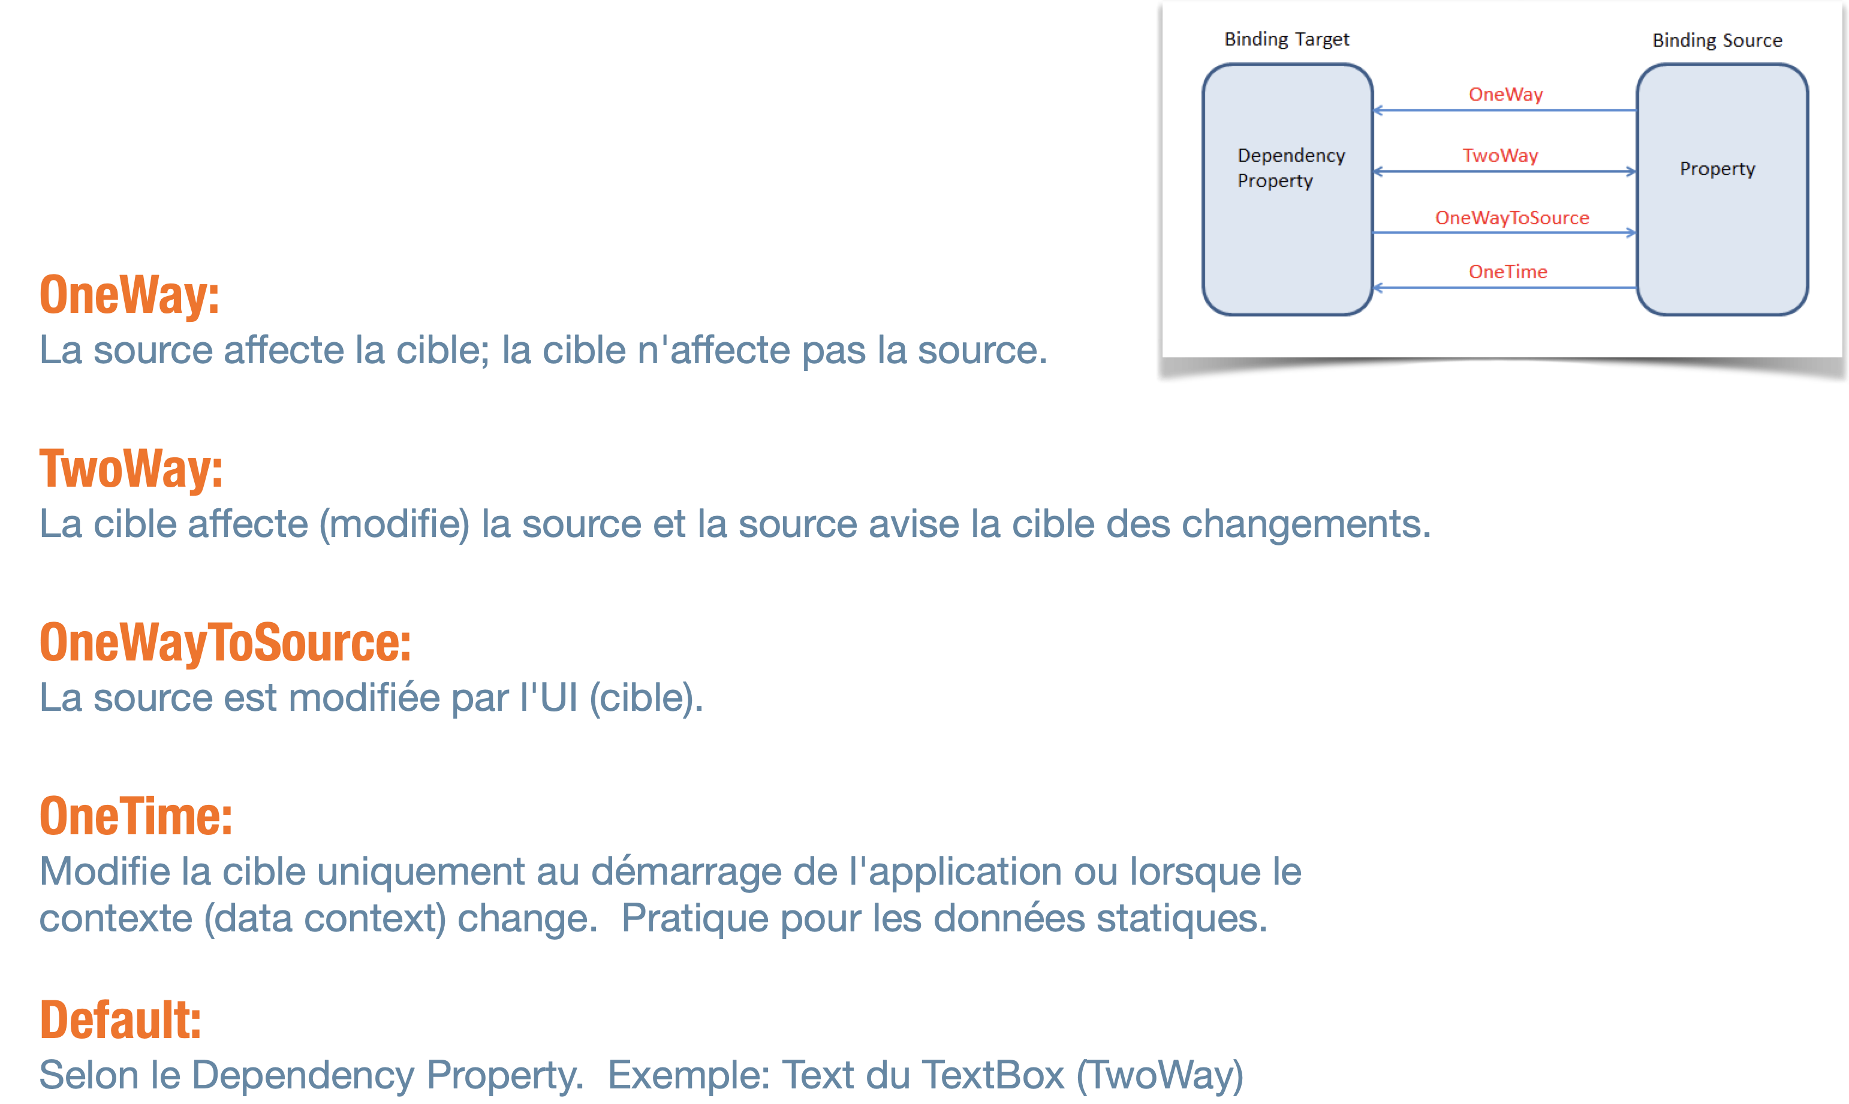
Mode de liaison

Slide 24

Horaire
Prochain cours:
Lu 28 août 2023: C03
Je 31 août 2023: JAR (intégration)
Semaine suivante:
Lu 4 sept 2023: congé
Je 7 sept 2023: C04
des prochaines rencontres

